Slide 1
Samchon framework
Orientation
Outline
Modules
Plan

Slide 2
INDEX
Outline
SDN Framework
Modules
Future Plan
July
Purpose of Samchon Framework
Have implemented
August
September
Templates
Message Protocol
Components

Slide 3
OUTLINE
SDN Framework
Purpose of Samchon Framework
Have implemented

Slide 4
1. SDN Framework
Software Defined Network
소프트웨어 프로그래밍을 통해
네트워크 경로설정과 제어 및 복잡한 운용관리를
편리하게 처리할 수 있는 차세대 네트워킹 기술
과거에는 네트워크 시스템을
H/W 장비 위주로 구성하였으나
이제는 S/W가 중심이 되어 소켓 프로그래밍으로 구현함

Slide 5
1. SDN Framework
네트워크 장비를 중점으로 두면
개별 프로토콜에 종속되고
장비들 역시 벤더사에 종속되어 구성해야 함
때문에 다채로운 변화가 불가능함
클라우드 시대
이러한 제약들을 넘어서기 위해
SDN 대두하게 되었고, 이게 클라우드 시대를 불러옴
결국에는 추상화와 유연화 때문이다
추상화 및 다채로운 패턴의 사용을 위해
SDN이 쓰이는 것

Slide 6
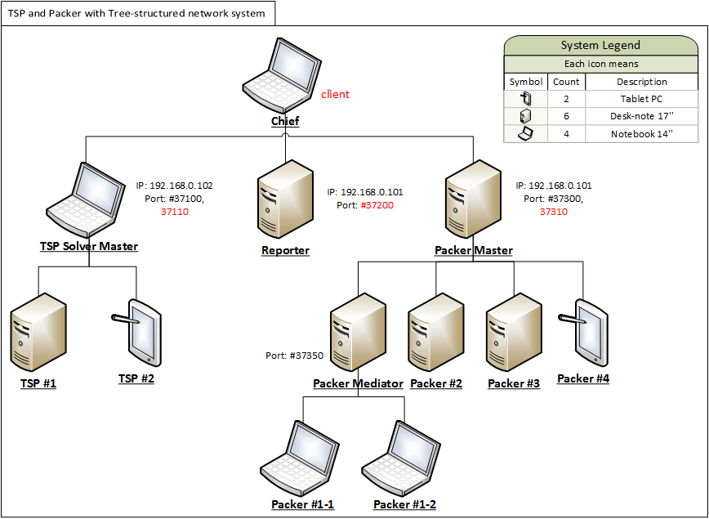
1. SDN Framework

Slide 7
2. Purpose
네트워크 시스템 설계를
객체지향 관점에서 할 수 있도록 한다.
마치 S/W Object를 다루듯이
무엇을 통해서?
표준화
표준화된 메시지 구조
표준화된 엔티티 표기
표준화된 패턴

Slide 8
2. Purpose
C++과 TypeScript의 통합
표준화된 메시지 구조, 엔티티 표기법 및 패턴을 사용하는
C++ & TypeScript 네트워크 통합시스템
이상적인 활용 모형
HTML + JavaScript로 클라우드 어플리케이션을 제작
Node로 클라우드 서버를 만들고
연산이 많이 필요한 작업은 C++ 분산서버에 넘긴다

Slide 9
2. Purpose

Slide 10
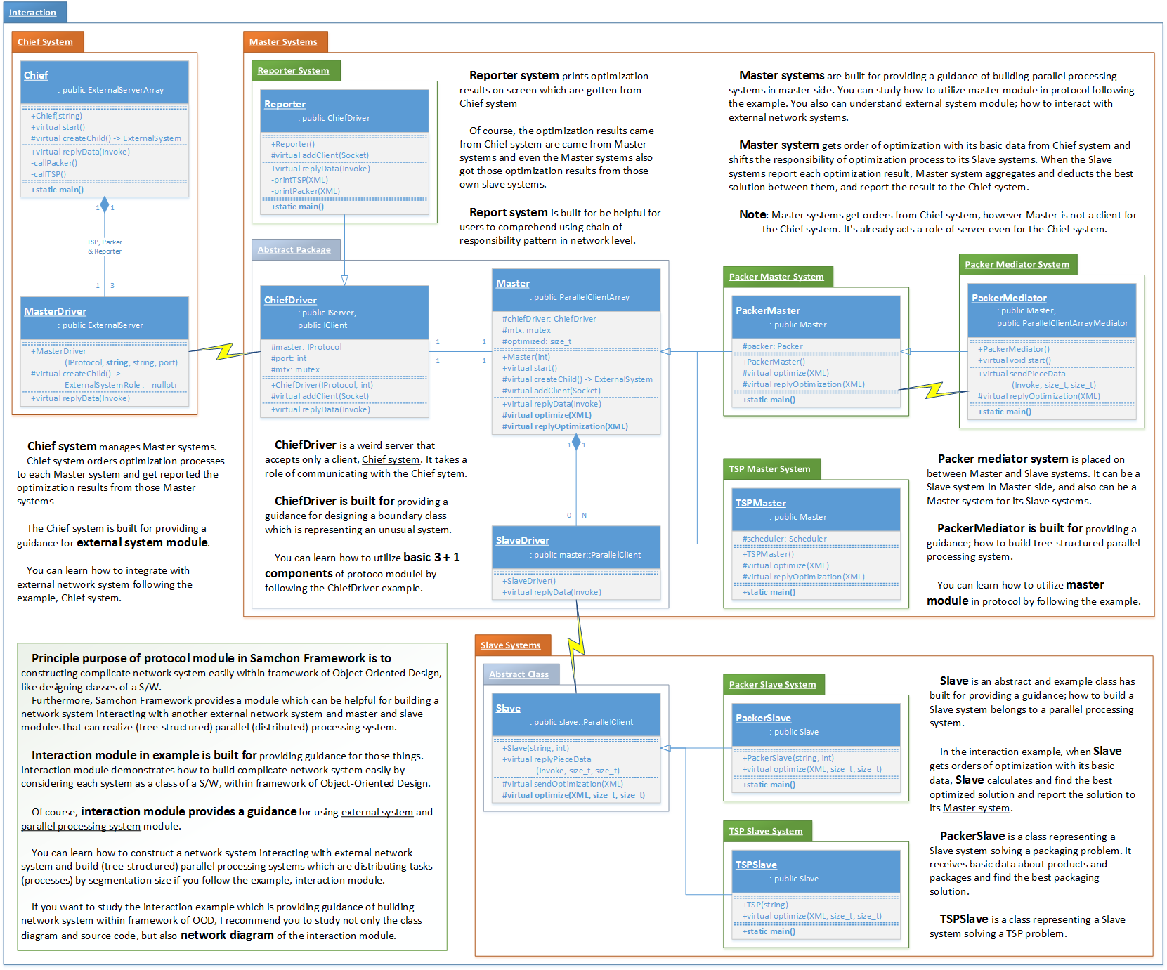
2. Purpose

Slide 11
3. Have Implemented
C++은 구현되었고
TypeScript (JavaScript) 를 만들어야 함
추가적으로 필요한 것
가이드 문서
(활용) 예제 프로젝트

Slide 12
Modules
Templates
Message Protocol
Components

Slide 14

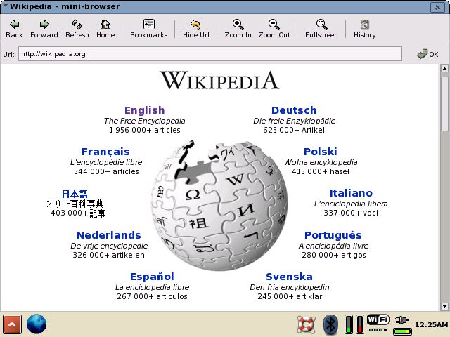
1. Templates – Service
소스 코드
https://github.com/samchon/framework/tree/master/ts/src/samchon/protocol/service
역할
Server
문자 그대로의 서버
서버를 열어 클라이언트를 받는다
User
세션을 관리하는 객체
여럿의 클라이언트를 가짐
사용자: User
한 사용자가 킨 브라우저들: Client(s)

Slide 15
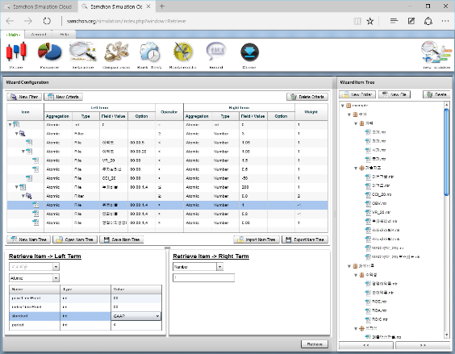
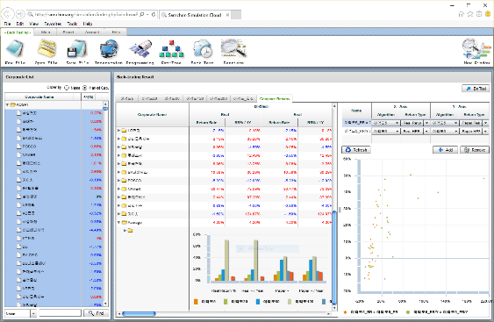
1. Templates - Service
Client
클라이언트(브라우저)와의 통신을 담당
하나의 Client는 하나의 Service를 가짐
Service
유저(User)가 브라우저(Client)를 열면서
열은 웹 페이지 (다른 서비스)
클라우드 서비스에서 목표했던
실질적인 기능을 수행함
Service A
Service B

Slide 16
1. Templates – External System
ExternalSystemArray
ExternalSystem
SlaveSystem

Slide 17
1. Templates – External System
역할
ExternalSystemArray
외부 시스템을 관장
ExternalSystem
외부 시스템과의 통신을 담당
ExternalServer
외부 시스템이 서버라서 접속해야 함
ExternalSystemRole
외부 시스템이 행하는 역할
소스
https://github.com/samchon/framework/tree/master/ts/src/samchon/protocol/external
https://github.com/samchon/framework/blob/master/ts/src/samchon/protocol/slave/SlaveSystem.ts

Slide 18
1. Templates – Parallel System
master.ParallelSystemArray
slave.ParallelSystemArrayMediator
slave.ParallelSystem

Slide 19
1. Templates – Parallel System
소스
https://github.com/samchon/framework/tree/master/ts/src/samchon/protocol/master
https://github.com/samchon/framework/blob/master/ts/src/samchon/protocol/slave/SlaveSystem.ts
역할
master
ParallelSystemArray
ParallelSystemArrayMediator
ParallelSystem
slave
ParallelSystem

Slide 20
2. Message Protocol – IProtocol
interface IProtocol
{
replyData(invoke: Invoke): void;
sendData(invoke: Invoke): void;
}
Communicator에겐, 메시지 송수신
이와 연결된 요소들에겐 Message Chain

Slide 21
2. Message Protocol – IProtocol
네트워크 메시지를 송수신하는 모든 객체는 IProtocol을 상속함
Communicator implements IProtocol
WebCommunicator implements IProtocol
네트워크 통신을 직접 행하는 객체가 아니더라도 네트워크 메시지를 주고 받는다면 IProtocol을 반드시 상속한다
ExternalSystem implements IProtocol
Service implements IProtocol
활용법
네트워크 메시지 수신 -> sendData
네트워크 메시지 송신 -> replyData

Slide 22
2. Message Protocol – Invoke

Slide 23
2. Message Protocol – Invoke
다음과 같은 구조를 가진다
함수와 파라미터를 표현
<?xml version="1.0" encoding="utf-8" ?>
<invoke listener=“function name">
<parameter type=“type">value</parameter>
<parameter type=“type">value</parameter>
</invoke>

Slide 24
2. Message Protocol – Invoke
<?xml version="1.0" encoding="utf-8" ?>
<invoke listener="login">
<parameter type="string">jhnam88</parameter>
<parameter type="string">abcd1234</parameter>
<parameter type="number">4</parameter>
<parameter type="XML">
<memberList>
<member id="guest" authority="1" />
<member id="john" authority="3" />
<member id="samchon" authority="5" />
</memberList>
</parameter>
</invoke>

Slide 25
2. Message Protocol – Invoke
보낼 때
let id: string = “samchon”;
let pass: string = “abcd1234”;
let authority: number = 4;
let data: XML = …;
let invoke: Invoke = new Invoke(“login”, id, pass, authority, data);
this.sendData(invoke);

Slide 26
2. Message Protocol – Invoke
받을 때
class Something implements IProtocol
{
public replyData(invoke: Invoke): void
{
invoke.apply(this);
}
private login(id: string, pass: string, authority: number, data: XML): void
{
// do something
}
}

Slide 27
2. Message Protocol – XML
class XML extends HashMap<string, XMLList>
{
private properties: HasMap<sting, string>;
public hasProperty(key: string): boolean;
public getProperty(key: string): string;
}
class XMLList extends Vector<XML>;
Guidance
https://github.com/samchon/framework/wiki/Tutorial-TypeScript-Libraries#xml

Slide 28
2. Message Protocol – Entity
표준화된 엔티티 표기형식
XML 과 상호변환이 가능한 클래스
interface IEntity
{
construct(xml: library.XML): void;
TAG(): string;
toXML(): library.XML;
}

Slide 29
2. Message Protocol – Entity
abstract class Entity implements IEntity
{
public abstract TAG(): string;
}
abstract class EntityArray<T extends Entity>
extends std.Vector<T> implements IEntity
{
protected abstract createChild(xml: library.XML): T;
public abstract TAG(): string;
public abstract CHILD_TAG(): string;
}

Slide 30
2. Message Protocol – Entity
Guidance
https://github.com/samchon/framework/wiki/Tutorial-TypeScript-Libraries#using-entity-module
예제 코드
Entity
https://github.com/betterwaysystems/packer/blob/master/ts/src/bws/packer/Product.ts
EntityAray
https://github.com/betterwaysystems/packer/blob/master/ts/src/bws/packer/Wrapper.ts

Slide 31
3. Components

Slide 32
3. Components – Server
abstract class Server
{
public abstract open(port: number): void;
protected abstract addClient
(clientDriver: ClientDriver): void;
}
class WebServer extends Server
{
public open(port: number): void;
}

Slide 33
3. Components – Server
다음 중 하나를 상속하여 만든다
NormalServer
WebServer
SharedWorker
다음 명령어로 서버를 열음
public open(port: number): void;
다음을 override 하여 클라이언트에 대응한다
protected abstract addClient(clientDriver: ClientDriver): void;

Slide 34
3. Components – ClientDriver
abstract class ClientDriver extends Communicator
{
public constructor()
{
super();
}
public abstract listen(listener: IProtocol): void;
}
class WebClientDriver extends ClientDriver
{
public listen(listener: IProtocol): void;
}

Slide 35
3. Components – ClientDriver
서버에서 받은 ClientDriver의 메시지를
누가 들을까를 정해주어야 한다.
protected addClient(clientDriver: ClientDriver): void
{
clientDriver.listen(something);
}
Example: Cloud Server
https://github.com/samchon/framework/blob/master/ts/src/samchon/protocol/service/Server.ts#L47-L85

Slide 36
3. Components – ServerConnector
abstract class ServerConnector extends Communicator
{
public constructor(listener: IProtocol)
{
super();
this.listener = listener;
}
public abstract connect(ip: string, port: number): void;
}
class WebServerConnector extends ServerConnector
{
public connect(ip: string, port: number): void;
}

Slide 37
3. Components – ServerConnector
다른 서버에 접속한다
클라이언트로써
누가 들을 지를 생성자에 넣고
아이피와 포트번호를 기입해 접속함
class Something implements IProtocol
this.communicator = new NormalServerConnector(this);
this.connect(“127.0.0.1”, 1234);

Slide 38
3. Components – Communicator
abstract class Communicator implements IProtocol
{
protected listener: IProtocol;
protected socket: Socket;
public sendData(invoke: Invoke): void
{
...
}
public replyData(invoke: Invoke): void
{
this.listener.replyData(invoke);
}
}

Slide 39
Future plan
January
August
September

Slide 40
1. 7월
TypeScript에 익숙해지고
다음 라이브러리의 사용법을 익힌다
TypeScript-STL
Samchon-Framework
스스로 간단한 예제를 제작해본다

Slide 41
2. 8월
본격적인 제작

Slide 42
3. 9월
마무리
가이드 문서 제작
시연 및 소개동영상 촬영

